Slide 1
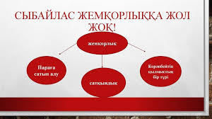
“Жемқорлық-індет, жою-міндет” тәрбие сағаты

Slide 2
Сабақтың мақсаты: | “Сыбайластық, жемқорлық” деген ұғымды түсіндіріп, пайда болу жағдайлары жайлы түсінік қалыптастыру. Өз мемлекетіне, өз ісіне жауапкершілікпен қарау және әділдікке тәрбиелеу. Патриоттық тәрбие қалыптастыру.
Күтілетін нәтиже: | “Сыбайластық, жемқорлық” деген ұғымды түсіндіріп, пайда болу жағдайлары жайлы түсінік қалыптастыру. Өз мемлекетіне, өз ісіне жауапкершілікпен қарау және әділдікке тәрбиелеу. Патриоттық тәрбие қалыптастыру.

Slide 3
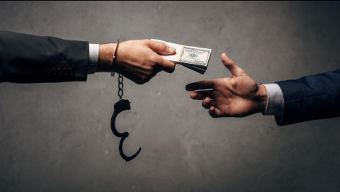
Сабақтың басы
Қызығушылықты ояту
Мақсаты: оқушы бойында патриоттық тәрбиені ояту, ұлттық рухты дарыту.
Әні: Назгүл Азамат
Сөзі: Нұрбол Ибраевтің «Қазақстан» әнін шырқайды.
https://www.youtube.com/watch?v=te4ta1VaIPI

Slide 4
Сабақтың ортасы 1. “Ойтүрткі” әдісі арқылы сөзжұмбақты шешу, тақырыпты айқындау. Мақсаты: оқушыларды логикалық ойлауға дағдыландыру. 2. “Миға шабуыл” әдісі арқылы “жемқорлық”, “сыбайлас” сөздерін талқылау. Мақсаты: оқушыны еркін ойлауға өз ойын еркін жеткізуге дағдыландыру. 3. Видео көрсетілім. https://www.youtube.com/watch?v=LwWKyYQv3Ec Мақсаты: видеодада көрсетілген сюжет бойынша ғибрат алу, түпкі мағынасын түсінуге жетелу. 4. Топтық жұмыс. 1-топ: сыбайлас жемқорлық дегеніміз не? Қандай түрлері бар? 2-топ: Сыбайлас жемқорлықты қалай жеңеміз? Мақсаты: топта бірігіп жұмыс жасау, тақырыпты топта талқылау, әр оқушының пікірі маңызды екенін түсіндіру.

Slide 5
5.Топтық қойылым.
Ақын Абдрахман Асылбектің «Жемқор жайлы хикая», «Жемқорлыққа қарсы күрес» шығармаларын топта оқып танысып, қойылым көрсетеді.
Мақсаты: аз уақытта берілген тапсырманы жауапкершілікпен алып шығуға үйрету.
6. Мақалдың жалғасын тап.
Адамгершілік, әділеттілік туралы мақалдардың жалғасын табады, дұрыс жауаппен тексереді.
Мақсаты: логикалық ойлауы мен пайым-парасатын жетілдіру.

Slide 6
Сабақтың соңы
«3 Қ» әдісі арқылы бүгінгі сабаққа кері байланыс жасайды.
- Қажет
- Қызықты
- Қиын
Оқушыларға жадынама тарату.

